Slide 1

ESTUDO METÓDICO
O EVANGELHO SEGUNDO O ESPIRITISMO
CAP. XXVIII
ITEM II
PRECE POR AQUELE MESMO QUE ORA
AOS ANJOS GUARDIÃES
E AOS ESPÍRITOS PROTETORES
COLETÂNEAS DE
PRECES ESPÍRITAS

Slide 2
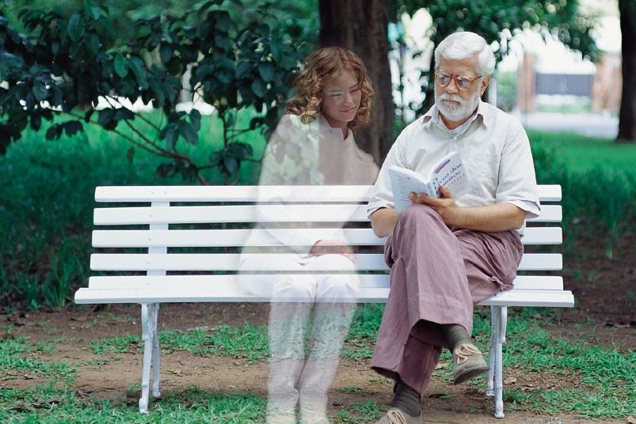
OS ANJOS GUARDIÃES
TODOS TEMOS, LIGADO A NÓS DESDE O NOSSO NASCIMENTO, UM ESPÍRITO BOM,
QUE NOS TOMOU SOB A SUA PROTEÇÃO.
SÃO SEMPRE ESPÍRITOS SUPERIORES.

Slide 3
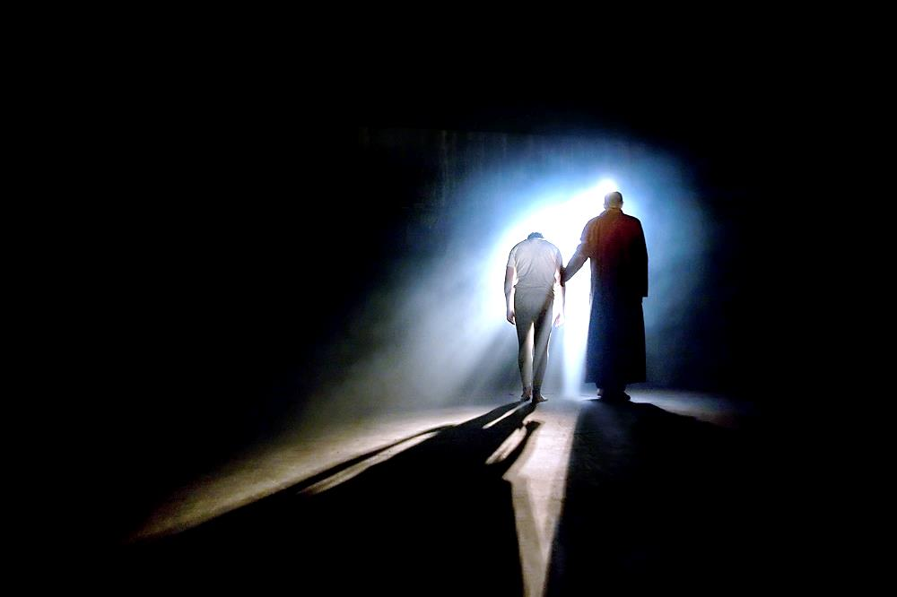
MISSÃO DOS ANJOS GUARDIÃES
DESEMPENHA JUNTO DE NÓS, A MISSÃO
DE UM PAI PARA COM O SEU FILHO:
A DE NOS CONDUZIR PELO CAMINHO
DO BEM E DO PROGRESSO.

Slide 4
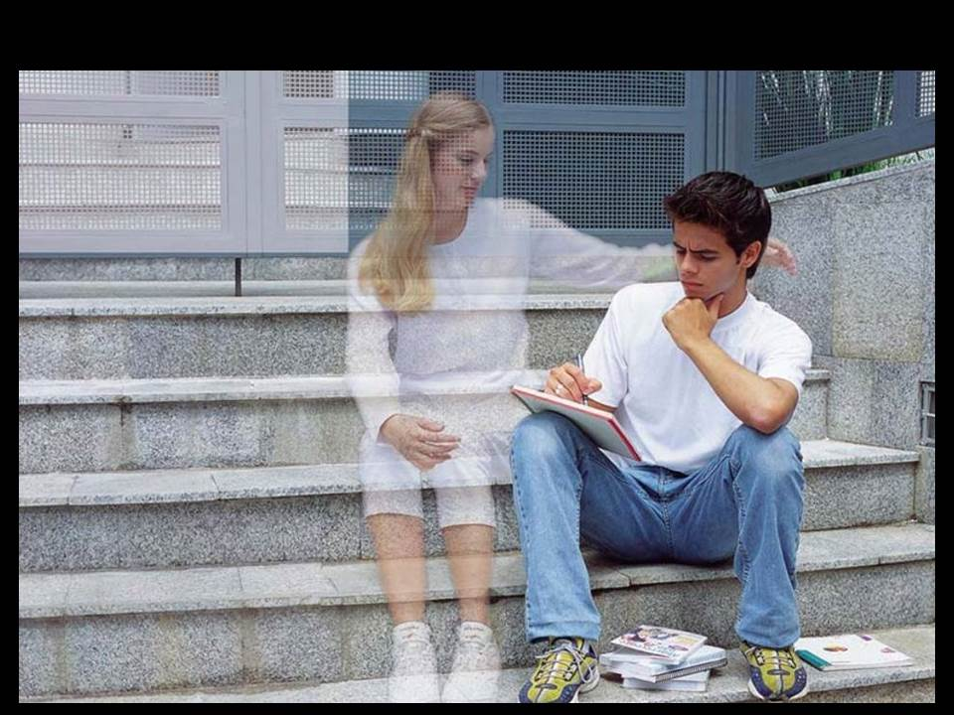
REAÇÃO DO ANJO GUARDIÃO
SENTE-SE FELIZ, QUANDO CORRESPONDEMOS
À SUA SOLICITUDE.
DIANTE DA NOSSA CONDUTA.
SOFRE, QUANDO NOS VÊ SUCUMBIR.

Slide 5

COMO INVOCÁ-LO?
SOB O NOME DE QUALQUER ESPÍRITO SUPERIOR.
SEU NOME POUCO IMPORTA.
PODEMOS INVOCÁ-LO COMO NOSSO ANJO GUARDIÃO.

Slide 6
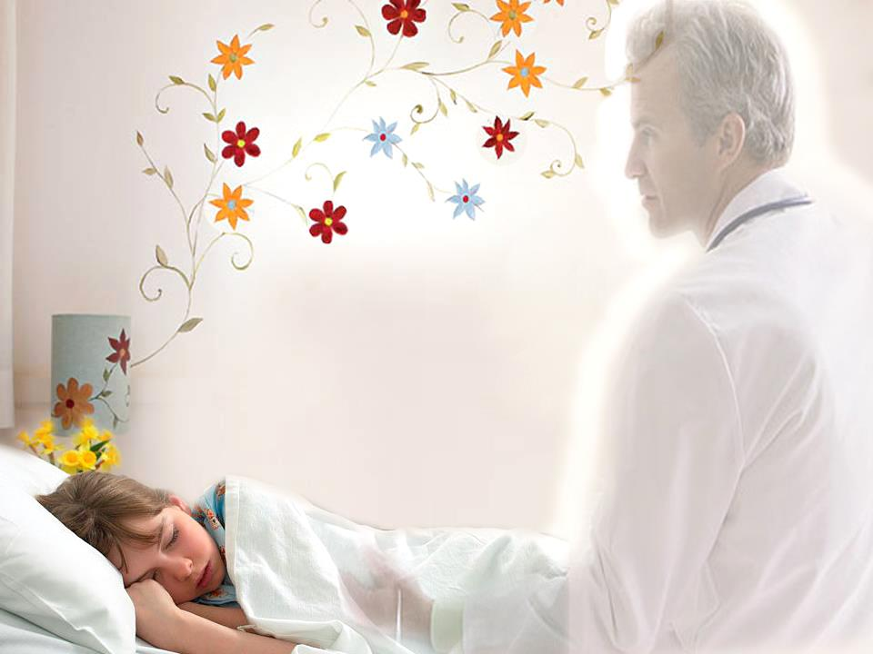
OS ESPÍRITOS PROTETORES
SÃO MENOS ELEVADOS DO QUE OS ANJOS GUARDIÃES, EMBORA NÃO SEJAM MENOS BONS E MAGNÂNIMOS.
SÃO AMIGOS, PARENTES OU PESSOAS QUE NÃO CONHECEMOS NA EXISTÊNCIA ATUAL.

Slide 7

COMO É A ASSISTÊNCIA DOS ESPÍRITOS PROTETORES?
DÃO-NOS BONS CONSELHOS.
INTERVÊM NOS ATOS DA NOSSA VIDA.

Slide 8
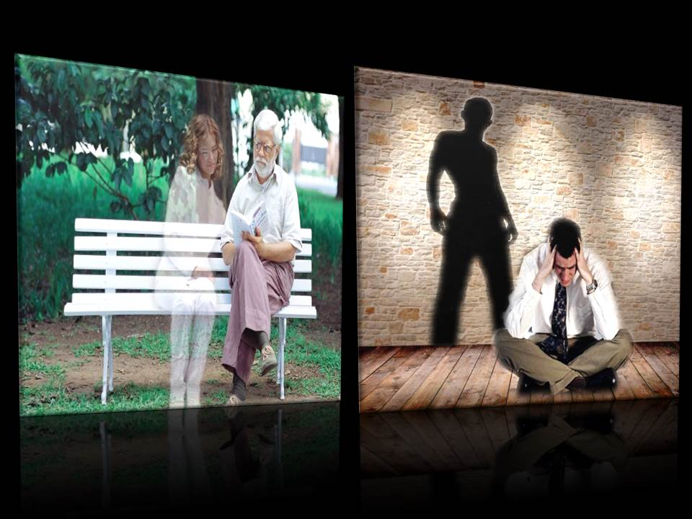
OS ESPÍRITOS SIMPÁTICOS
PODEM SER:
SÃO OS QUE SE LIGAM A NÓS POR
ANALOGIA DE GOSTOS E TENDÊNCIAS.
BONS
OU MAUS

Slide 9
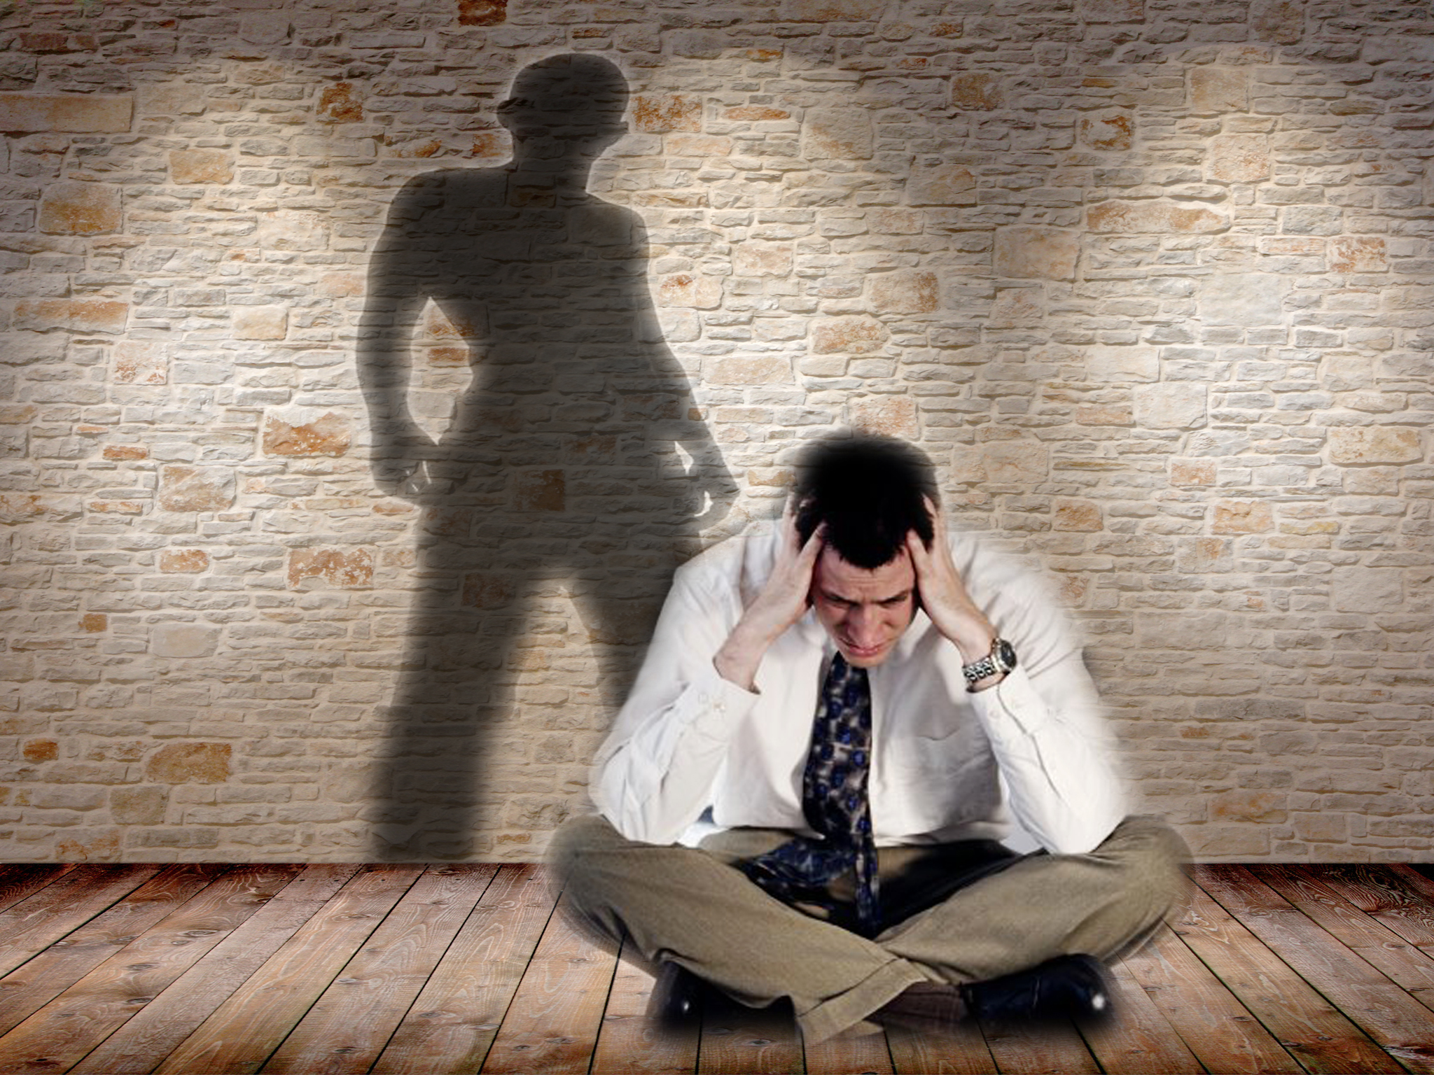
OS MAUS
ESPÍRITOS
EXERCEM PREDOMÍNIO SOBRE NÓS DEVIDO
ÀS NOSSAS FRAQUEZAS OU NEGLIGÊNCIA
EM SEGUIR AS INSPIRAÇÕES DOS BONS.
ESFORÇAM-SE PARA NOS AFASTAR DO BEM, SUGERINDO-NOS MAUS PENSAMENTOS.
SOMOS NÓS QUE OS ATRAÍMOS.

Slide 10

DEPENDE DE NÓS
O AFASTAMENTO DOS MAUS ESPÍRITOS, ELIMINANDO AS CAUSAS QUE OS ATRAEM:
- AS NOSSAS IMPERFEIÇÕES MORAIS.

Slide 11

REFLEXÕES
IDEALIZAR UM OBJETIVO PARA CONTEÚDO.
COMENTAR A IDEIA DE COMPREENSÃO MAIS DIFÍCIL.
EXPOR A IDEIA QUE LHE CAUSOU MAIOR IMPACTO.
PROPOR APLICAÇÕES PRÁTICAS DO TEMA ESTUDADO.

